Slide 1
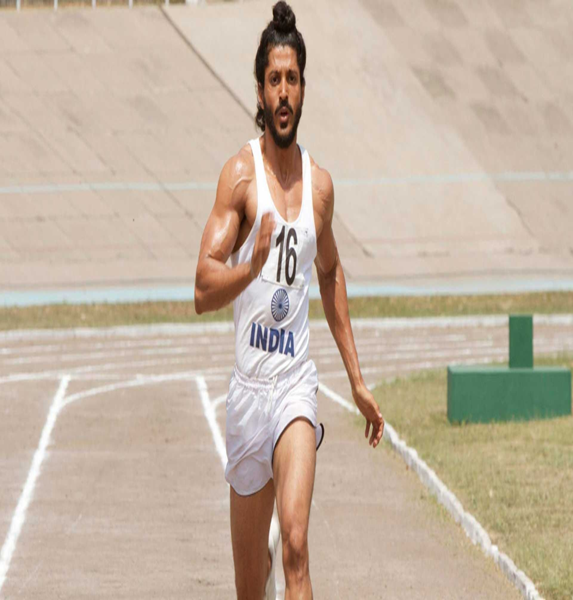
E - Content for Skill Enhancement Course For
Semester - I (Under Graduate) DDU Gorakhpur University
SE1 PED
PHYSICAL FITNESS AND RECREATION
UNIT – III
PHYSICAL FITNESS AND THEIR COMPONENTS
Developed and Compiled by:
Prof. Vijay Chahal, Department of Physical Education, DDU Gorakhpur University, Gorakhpur.
Mr. Akash Vishwakarma, Guest Faculty, Department of Physical Education, DDU Gorakhpur University, Gorakhpur.

Slide 2
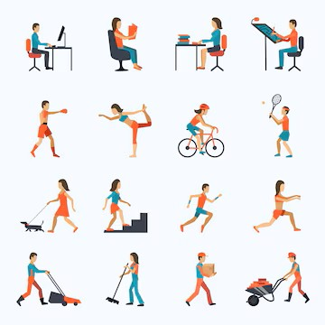
Physical activity refers to any movement of the body that uses energy. This includes daily activities like walking, gardening, or doing household chores.
Exercise, is a specific type of physical activity that is planned, structured, and repeated to improve or maintain physical fitness.
For example, jogging, cycling, and lifting weights are considered exercises.
शारीरिक गतिविधि से तात्पर्य शरीर की किसी भी ऐसी गतिविधि से है जिसमें ऊर्जा का उपयोग होता है। इसमें चलना, बागवानी करना या घर के काम करना जैसी दैनिक गतिविधियाँ शामिल हैं।
व्यायाम एक विशिष्ट प्रकार की शारीरिक गतिविधि है जिसे शारीरिक फिटनेस को बेहतर बनाने या बनाए रखने के लिए योजनाबद्ध, संरचित और दोहराया जाता है।
उदाहरण के लिए, जॉगिंग, साइकिल चलाना और वजन उठाना व्यायाम माना जाता है।

Slide 3
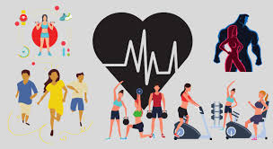
PHYSICAL FITNESS
refers to the ability of your body systems to work together efficiently to allow you to be healthy and perform activities of daily living. Being efficient means doing daily activities with the least effort possible.
आपके शरीर की प्रणालियों की एक साथ मिलकर कुशलतापूर्वक काम करने की क्षमता को संदर्भित करता है ताकि आप स्वस्थ रहें और दैनिक जीवन की गतिविधियाँ कर सकें। कुशल होने का मतलब है दैनिक गतिविधियों को यथासंभव कम प्रयास के साथ करना।

Slide 4
TYPES OF PHYSICAL FITNESS COMPONENTS
1. Health-Related Components
Health-related components focus on the overall physical health and well-being of the body. These components are essential for maintaining good health, reducing the risk of diseases, and improving the quality of life.
They help the body perform everyday activities more easily and with less fatigue.
स्वास्थ्य संबंधी घटक शरीर के समग्र शारीरिक स्वास्थ्य और तंदुरुस्ती पर ध्यान केंद्रित करते हैं। ये घटक अच्छे स्वास्थ्य को बनाए रखने, बीमारियों के जोखिम को कम करने और जीवन की गुणवत्ता में सुधार करने के लिए आवश्यक हैं।
ये शरीर को रोज़मर्रा की गतिविधियों को अधिक आसानी से और कम थकान के साथ करने में मदद करते हैं।
2.Skill-related components
Skill-related components focus on the ability to perform specific athletic or physical tasks effectively.
They are important for sports and activities that require quick, coordinated movements.
कौशल-संबंधी घटक विशिष्ट एथलेटिक या शारीरिक कार्यों को प्रभावी ढंग से करने की क्षमता पर ध्यान केंद्रित करते हैं।
वे उन खेलों और गतिविधियों के लिए महत्वपूर्ण हैं जिनमें त्वरित, समन्वित आंदोलनों की आवश्यकता होती है।

Slide 5
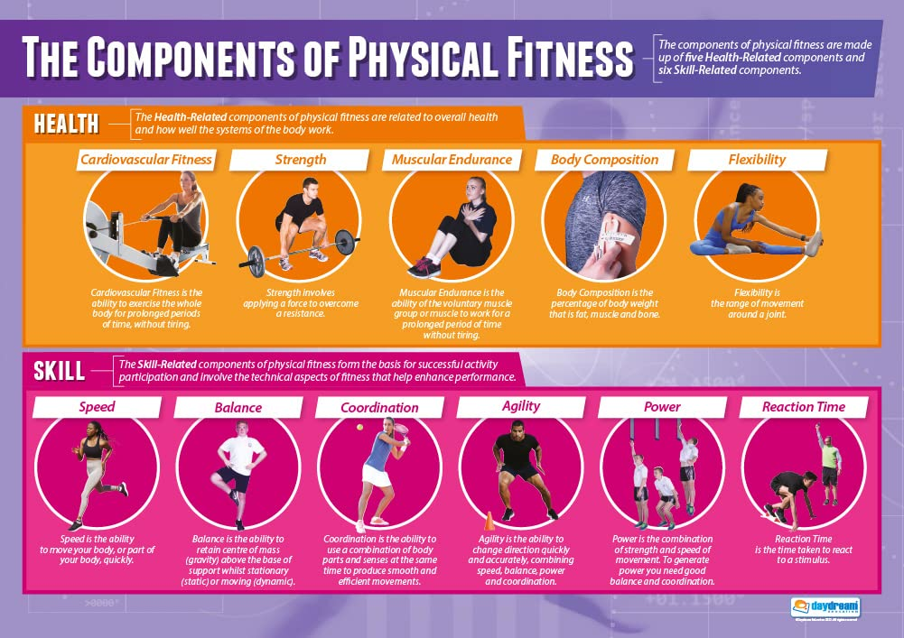

Slide 6
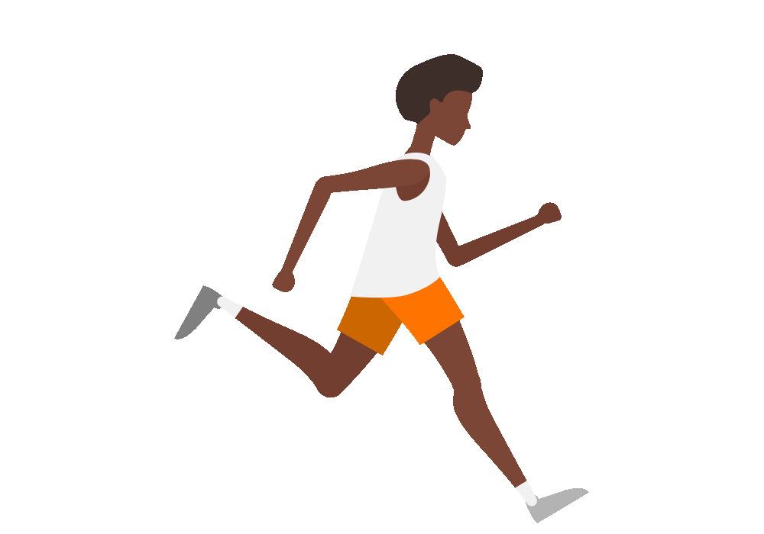
Health-Related Components
1. Cardiorespiratory Endurance
This is how well your heart, lungs, and muscles work together to keep you moving for a long time without getting tired. It’s like the fuel for activities that make you breathe hard.
Example: Running, swimming, biking, or playing soccer without needing to stop all the time to catch your breath. If you can run a mile without stopping, you have good cardiorespiratory endurance.
1. कार्डियोरेस्पिरेटरी एंड्योरेंस
यह दर्शाता है कि आपका हृदय, फेफड़े और मांसपेशियाँ किस तरह से एक साथ मिलकर काम करती हैं, ताकि आप बिना थके लंबे समय तक गतिशील रह सकें। यह उन गतिविधियों के लिए ईंधन की तरह है, जो आपको सांस लेने में कठिनाई पैदा करती हैं।
उदाहरण: दौड़ना, तैरना, बाइक चलाना या फुटबॉल खेलना, जिसमें आपको सांस लेने के लिए हर समय रुकने की ज़रूरत नहीं होती। अगर आप बिना रुके एक मील दौड़ सकते हैं, तो आपकी कार्डियोरेस्पिरेटरी एंड्योरेंस अच्छी है!

Slide 7
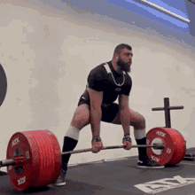
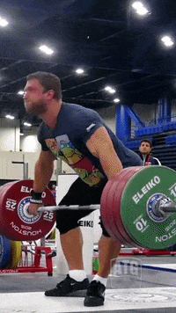
2. Muscular Strength
Muscular strength is about how strong your muscles are and how much force they can produce in one go. It helps with lifting heavy things or pushing and pulling objects.
Example: Lifting weights, pushing a heavy door open, or doing push-ups. If you can lift a full bag of groceries easily, that shows good muscular strength.
2. मांसपेशियों की ताकत
मांसपेशियों की ताकत इस बात पर निर्भर करती है कि आपकी मांसपेशियां कितनी मजबूत हैं और वे एक बार में कितना बल पैदा कर सकती हैं। यह भारी चीजों को उठाने या वस्तुओं को धकेलने और खींचने में मदद करती है।
उदाहरण: वजन उठाना, भारी दरवाज़ा खोलना या पुश-अप करना। अगर आप किराने का सामान का पूरा बैग आसानी से उठा सकते हैं, तो यह अच्छी मांसपेशियों की ताकत को दर्शाता है।
DEAD LIFT
POWER LIFTING

Slide 8
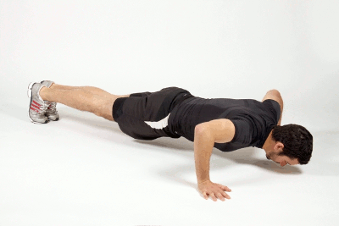
3. Muscular Endurance
Muscular endurance is like muscular strength but for a longer time. It’s how long your muscles can keep working before they get tired. It’s important for activities that need repeated movements.
Example: Doing many squats or sit-ups in a row, or riding a bike for a long time. If you can do a lot of push-ups without stopping, you have good muscular endurance!
3. मांसपेशियों की सहनशक्ति
मांसपेशियों की सहनशक्ति मांसपेशियों की ताकत की तरह ही होती है, लेकिन लंबे समय तक। यह इस बात पर निर्भर करता है कि आपकी मांसपेशियां थकने से पहले कितनी देर तक काम कर सकती हैं। यह उन गतिविधियों के लिए महत्वपूर्ण है जिनमें बार-बार हरकत करने की ज़रूरत होती है।
उदाहरण: लगातार कई स्क्वैट्स या सिट-अप करना, या लंबे समय तक बाइक चलाना। अगर आप बिना रुके बहुत सारे पुश-अप कर सकते हैं, तो आपकी मांसपेशियों की सहनशक्ति अच्छी है!
PUSH -UP

Slide 9
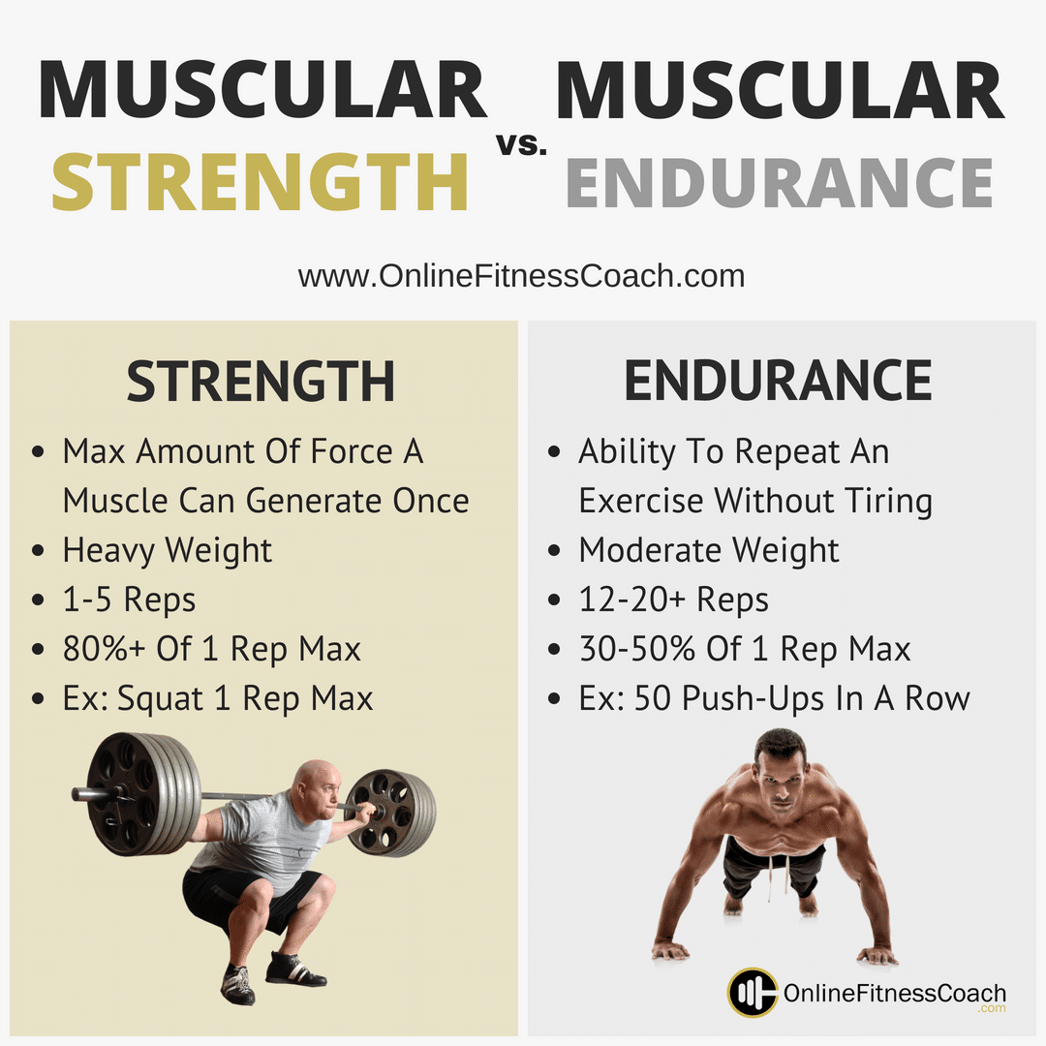

Slide 10
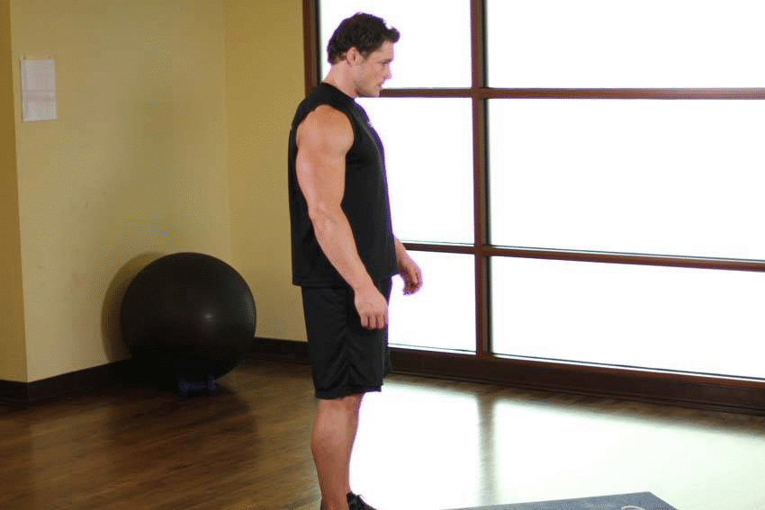
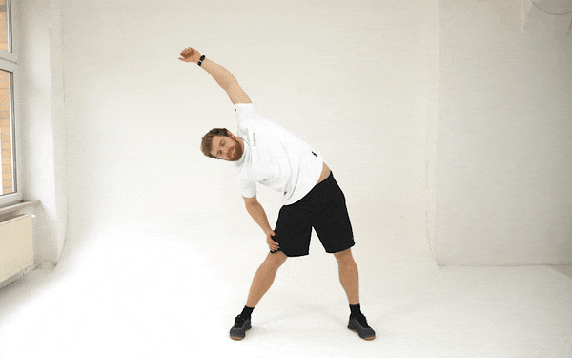
4. Flexibility
Flexibility is how well your joints and muscles stretch and move. It helps you move more freely and prevents injuries. Being flexible lets you reach, bend, or twist without feeling stiff.
Example: Touching your toes, doing yoga poses, or bending to pick something off the floor. Gymnasts and dancers usually have high flexibility to perform all those twists and bends.
4. लचीलापन
लचीलापन यह है कि आपके जोड़ और मांसपेशियाँ कितनी अच्छी तरह से खिंचती और हिलती हैं। यह आपको अधिक स्वतंत्र रूप से चलने में मदद करता है और चोटों से बचाता है। लचीला होने से आप बिना अकड़न महसूस किए पहुँच सकते हैं, झुक सकते हैं या मुड़ सकते हैं।
उदाहरण: अपने पैर की उंगलियों को छूना, योग मुद्राएँ करना, या फर्श से कुछ उठाने के लिए झुकना। जिमनास्ट और डांसर में आमतौर पर उन सभी मोड़ों और झुकने को करने के लिए उच्च लचीलापन होता है।

Slide 11
5. Body Composition
Body composition is the ratio of fat to muscle, bone, and other tissues in your body. It’s not just about weight but about how much of your body is muscle compared to fat. Healthy body composition means having a balanced amount of fat and muscle.
Example: If you have more muscle and less fat, you’ll likely feel stronger and be healthier overall. Someone with a healthy body composition can do more activities without getting tired and is at lower risk of certain health problems.
5. शारीरिक संरचना
शारीरिक संरचना आपके शरीर में वसा और मांसपेशियों, हड्डियों और अन्य ऊतकों का अनुपात है। यह सिर्फ़ वज़न के बारे में नहीं है, बल्कि यह भी है कि आपके शरीर में वसा की तुलना में कितनी मांसपेशियाँ हैं। स्वस्थ शारीरिक संरचना का मतलब है वसा और मांसपेशियों की संतुलित मात्रा होना।
उदाहरण: अगर आपकी मांसपेशियाँ ज़्यादा हैं और वसा कम है, तो आप संभवतः ज़्यादा मज़बूत महसूस करेंगे और कुल मिलाकर स्वस्थ रहेंगे। स्वस्थ शारीरिक संरचना वाला व्यक्ति बिना थके ज़्यादा गतिविधियाँ कर सकता है और उसे कुछ स्वास्थ्य समस्याओं का जोखिम कम होता है।

Slide 12
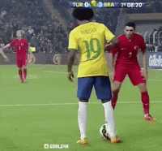
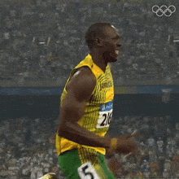
SKILL – RELEATED COMPONENTS
The six skill-related components are:
Agility: The ability to change direction quickly and accurately.
  Example: Dodging an opponent in soccer or basketball.
Speed: The ability to move quickly across the ground or move limbs rapidly.
  Example: Sprinting in a race or swimming fast across a pool.

Slide 13
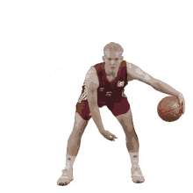

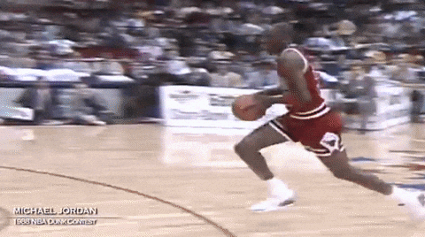
Coordination: The ability to use different body parts smoothly and efficiently.
  Example: Hitting a tennis ball or dribbling a basketball.
Power: The ability to exert maximum force quickly.
  Example: Jumping high for a rebound in basketball or making a powerful throw in baseball.

Slide 14
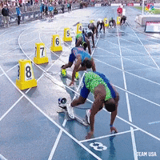
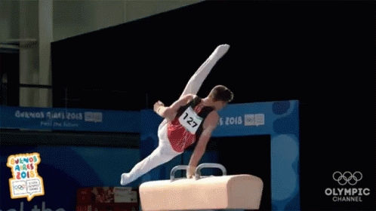
Reaction Time: The speed at which someone responds to a stimulus.
  Example: Reacting quickly to start a sprint as soon as the gun fires.
Balance: The ability to maintain stability, either while standing still or moving.
  Example: Holding a yoga pose or balancing on one leg.

Slide 15
Need and Importance of Physical Fitness
Physical fitness is essential for maintaining overall health and well-being. It encompasses the ability to perform daily activities efficiently without undue fatigue, along with having the reserve energy for leisure activities and emergencies. The significance of physical fitness can be understood through the following points:
1. Health Benefits
Disease Prevention: Regular physical activity helps prevent chronic conditions like cardiovascular diseases, diabetes, obesity, hypertension, and certain types of cancer.
Immune Boost: Physical fitness strengthens the immune system, reducing the risk of infections and illnesses.
Mental Health: Exercise releases endorphins, which alleviate stress, anxiety, and depression, promoting a positive mental outlook.

Slide 16
2. Enhanced Physical Performance
Strength and Endurance: It improves muscle strength, cardiovascular endurance, and flexibility, enabling better performance in work and recreational activities.
Posture and Balance: Regular exercise improves posture, coordination, and balance, reducing the risk of falls and injuries.
3. Quality of Life
Energy Levels: A fit body can sustain higher energy levels, enhancing productivity and vitality throughout the day.
Sleep Improvement: Physical activity promotes better sleep patterns, contributing to overall health and recovery.
4. Psychological and Social Benefits
Self-Confidence: Achieving fitness goals boosts self-esteem and confidence.
Social Interaction: Engaging in group activities or sports fosters social connections and teamwork.
Stress Relief: Fitness activities act as a distraction from daily stressors and promote relaxation.

Slide 17
REFERENCES
https://www.gqindia.com/content/how-to-improve-your-running-technique
https://www.freepik.com/free-vector/physical-activity-icons_1536633.htm
https://bigamart.com/product/components-of-physical-fitness-physical-education-chart-2/
https://www.baamboozle.com/index.php/study/134122
https://tenor.com/en-IN/search/deadlift-gifs
https://giphy.com/gifs/barstoolsports-lifting-xUn3Cnd5HmmgttXo5i
https://tenor.com/en-IN/view/gymnastic-flexible-acrobatic-athletic-sporty-gif-12684370
https://in.pinterest.com/pin/275001120982229683/
https://giphy.com/explore/dunk
https://medium.com/starts-with-a-bang/how-fast-can-a-human-possibly-run-100-meters-d099fef96091

